Slide 1
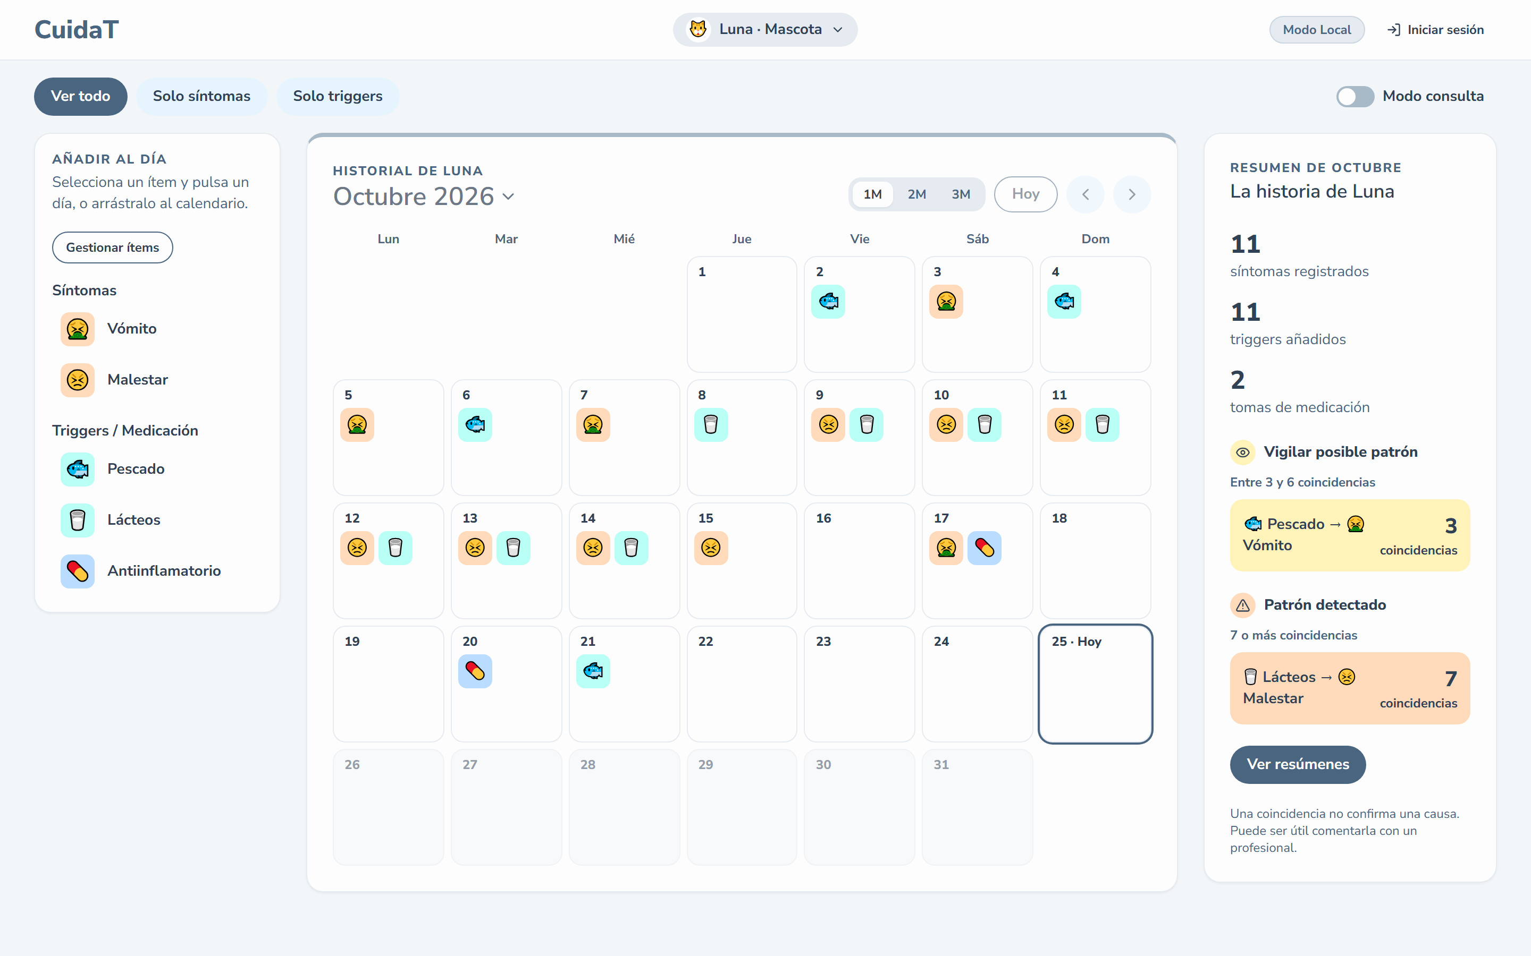
CuidaT
Calendario de salud que detecta patrones entre síntomas, desencadenantes y medicación
Trabajo Final del Máster en Desarrollo con IA
Cristina Faixedas
cuidat.onrender.com
Notes:
Presentación: soy Cristina y este es CuidaT, mi trabajo final del máster. La demo está desplegada en cuidat.onrender.com.

Slide 2



El problema: ¿qué provoca este síntoma?
Quien cuida de una mascota, un niño o de sí mismo ve aparecer vómitos, dolores o picores y no sabe si fue la comida, una medicación o el azar. En la consulta se llega con recuerdos, no con datos.
Registrar en segundos
Detectar coincidencias
Llevarlo a la consulta
Síntomas, desencadenantes y medicación en un calendario visual, con hora, intensidad y notas.
Reglas fijas y explicables que avisan cuando una pareja desencadenante → síntoma se repite.
Modo consulta de solo lectura e informes en PDF para el médico o el veterinario.
Notes:
CuidaT nace de un problema cotidiano: cuesta saber qué provoca un síntoma. El objetivo es registrar de forma visual y que la app detecte coincidencias repetidas para llevarlas a la consulta con datos.

Slide 3
Un calendario por persona o mascota
Registro rápido
Pulsa un ítem y un día, o arrástralo. Funciona con ratón, táctil y teclado.
Datos de cada registro
Hora, intensidad (leve, moderada, grave), duración y notas. Nunca en el futuro.
Varios calendarios
Cada uno con su color, avatar y ventana de correlación. Vista de 1, 2 o 3 meses.
Modo invitado
Se usa sin cuenta; al registrarte puedes migrar los datos con tu consentimiento.
Notes:
En modo invitado hay un calendario del mes actual con seis ítems. Para registrar algo se arrastra el ítem al día o se selecciona y se pulsa el día: los dos caminos funcionan siempre por accesibilidad.

Slide 4



Detección de patrones determinista
Para cada síntoma, el motor busca los desencadenantes y medicaciones registrados antes, dentro de la ventana del calendario.
2–48 h
3–6
≥ 7
100 %
ventana de correlación configurable por calendario
coincidencias: «Vigilar posible patrón»
coincidencias: «Patrón detectado»
de cobertura de tests en el motor
Sin IA en tiempo de ejecución
Agrupa por linaje
Coincidencia ≠ causa
Mismos datos, mismo resultado. Se puede explicar a un profesional sanitario.
Si editas un ítem se crea una versión nueva, pero sigue contando como el mismo.
La app lo recuerda siempre junto a cada resultado.
Notes:
El motor está en shared/src/correlation.ts y lo usan cliente y servidor. Es determinista y está probado al 100 %.

Slide 5
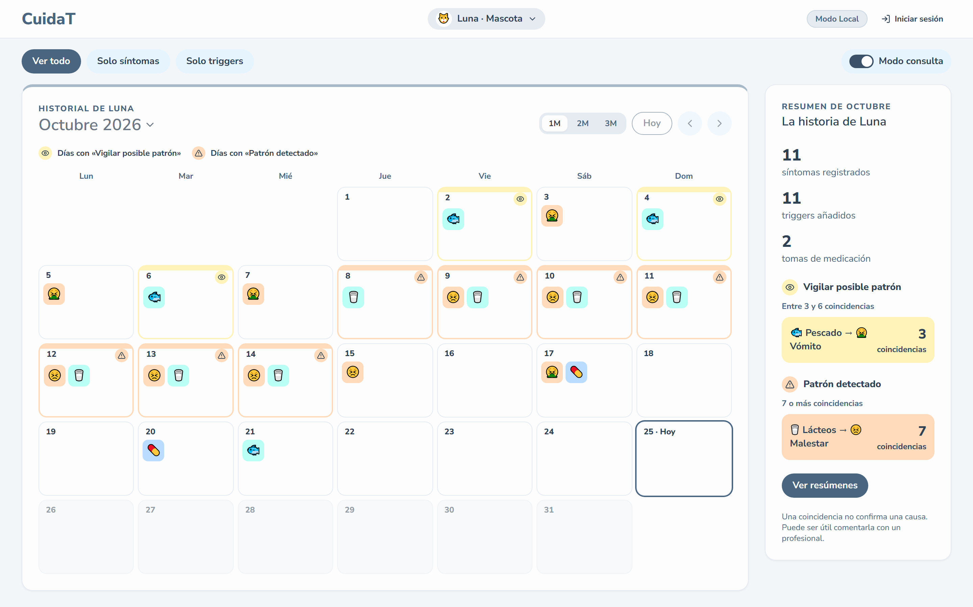
Modo consulta para la visita médica
Un interruptor oculta todo lo que permite editar o borrar y amplía el calendario.
Marca los días del desencadenante de cada patrón: la posible causa.
Amarillo para «vigilar» y melocotón para «detectado», siempre con icono y texto: el color nunca es la única señal.
Notes:
Al probar el modo consulta vi que marcar los días del síntoma no ayudaba y decidí marcar los del desencadenante.

Slide 6
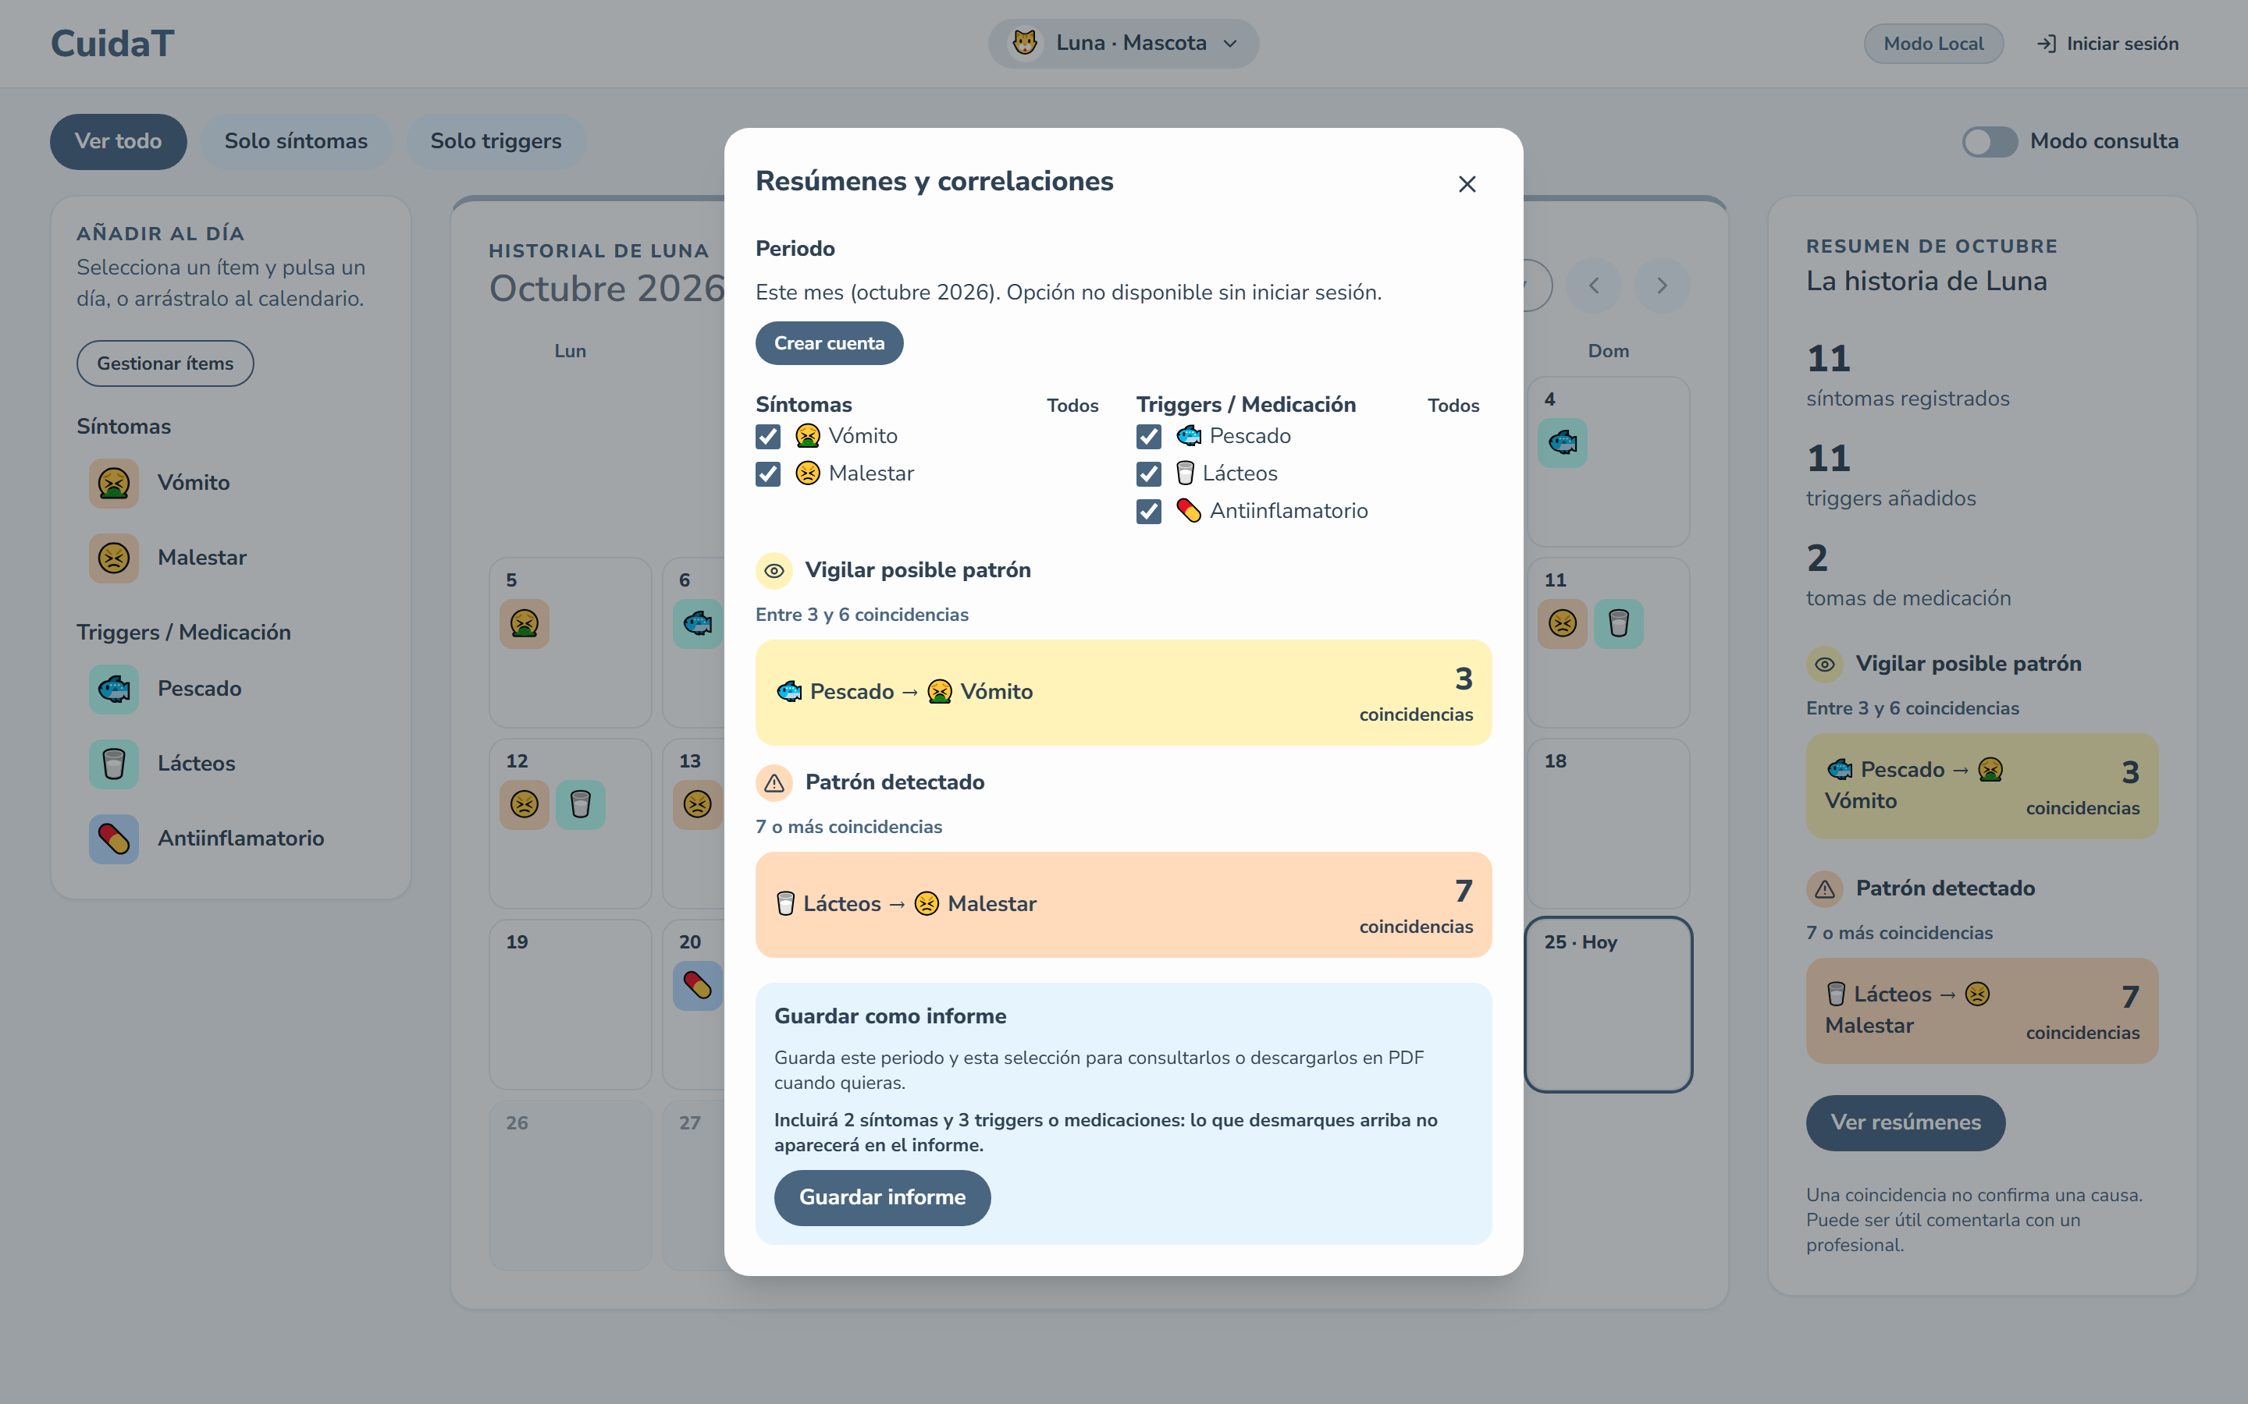



Resúmenes e informes en PDF
Periodo y filtros
Hasta 12 meses; eliges qué síntomas y desencadenantes entran en el análisis.
Instantánea
El servidor calcula el informe con el mismo motor y no cambia aunque edites registros.
PDF en el navegador
Hasta 5 informes guardados. El PDF se genera en local: los datos no salen a terceros.
Notes:
Desde Ver resúmenes se guarda un informe; se consulta desde Informes guardados y se descarga en PDF.

Slide 7





Funcionalidades principales
Calendarios
Registro rápido
Patrones
Informes
Por persona o mascota, con color y ventana propia.
Arrastrar o pulsar; intensidad, duración y notas.
Reglas deterministas y explicables.
Hasta 5 guardados, en pantalla o PDF.
Modo consulta
Modo invitado
Sin conexión
Accesible
Vista de solo lectura para la visita.
Sin registro, con migración posterior.
PWA con cola local que se sincroniza sola.
Teclado, ARIA y contraste WCAG AA.
Notes:
Resumen de todo lo que hace la aplicación.

Slide 8
Arquitectura: monorepo con arquitectura limpia
client/
shared/
server/
Vue 3 + Pinia. Capas application, infrastructure y presentation. PWA con cola sin conexión.
Núcleo de dominio: tipos, esquemas Zod, motor de correlaciones e informes. Las reglas, una sola vez.
Express 5 + PostgreSQL. Capas domain, application, infrastructure e interfaces/http.
Flujo de datos
Invitado
Navegador
localStorage
Registrado
Navegador
Cola offline (IndexedDB)
API Express: Zod + filtro por usuario
PostgreSQL (Neon UE)
Notes:
El cliente no sabe si sus datos vienen del navegador o de la API: depende de una interfaz de repositorio. Sin conexión, los cambios van a una cola en IndexedDB que se sincroniza sola.

Slide 9

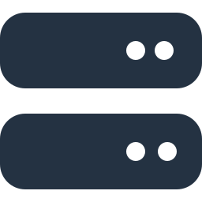


Stack tecnológico
Cliente
Servidor
Datos y despliegue
Calidad
Vue 3 + TypeScript
Vite y vite-plugin-pwa
Pinia
Tailwind CSS
dayjs, DOMPurify, localforage
Node.js 22 + Express 5
Zod (validación)
pg (PostgreSQL)
bcrypt y JWT en cookie httpOnly
Helmet, CORS, rate limit
PostgreSQL en Neon (UE)
Migraciones SQL versionadas
Docker (una sola imagen)
Render (Frankfurt)
Sentry sin datos de salud
Vitest + PGlite
Playwright (E2E)
ESLint, Husky, commitlint
GitHub Actions
Snyk y npm audit
Notes:
Repaso de tecnologías por capa.

Slide 10




Calidad: nada llega a main sin pasar los controles
262
5
3
100 %
tests unitarios y de integración
suites E2E con Playwright
checks obligatorios en cada PR
cobertura del motor de patrones
Commit local
Pull request
Fusión a main
Despliegue
Husky: ESLint, typecheck y tests. commitlint.
CI: quality, e2e (rama test de Neon) y Snyk.
Imagen Docker publicada en GHCR.
Render despliega y aplica migraciones.
Notes:
Los tests del servidor usan un PostgreSQL real en memoria (PGlite) con las migraciones reales. Las E2E se ejecutan contra una rama de pruebas de Neon.

Slide 11






Seguridad y privacidad de datos de salud
Sesión segura
Contraseñas
JWT en cookie httpOnly, protección CSRF y CSP estricta.
bcrypt y mínimo de 12 caracteres; límite de peticiones.
Aislamiento
RGPD art. 20
Cada consulta filtra por el usuario de la sesión.
Descarga de todos tus datos en JSON.
RGPD art. 17
Datos en la UE
Borrado de la cuenta en cascada, en una transacción.
Render, Neon y Sentry en Frankfurt; sin datos de salud en Sentry.
Notes:
Como son datos de salud, la privacidad es central. Para borrar la cuenta hay que escribir ELIMINAR.

Slide 12




Despliegue: pruébalo ahora
Una sola imagen Docker
Demo pública
Express sirve la app compilada y la API desde el mismo origen.
cuidat.onrender.com
Despliegue automático
Usuario de prueba del profesorado
Cada fusión a main despliega y aplica las migraciones pendientes.
profesorado@cuidat.test
MasterIA-Correccion-2026
Health check
GET /api/health para Render y el keep-warm opcional.
O sin escribir nada: Iniciar sesión → Acceso rápido profesorado. La primera carga puede tardar hasta un minuto (plan gratuito de Render).
Código abierto
github.com/Cristina-F-R/CuidaT_healtControl
Notes:
La aplicación está desplegada en Render con Docker, en la región de Frankfurt, y la base de datos en Neon (UE).

Slide 13
La IA como compañera de desarrollo, no como autora
1
2
3
4
Especificar
Planificar por fases
Implementar
Revisar y decidir
Tech_spec, guía de estilo y decisiones de arquitectura (ADR) redactadas con la IA.
Un prompt por fase en docs/Nova_guia_prompts.md.
El agente de código sigue los documentos y deja por escrito sus decisiones.
Yo pruebo, corrijo el rumbo y valido. Tests y CI son la red de seguridad.
Ejemplo de decisión humana: al probar el modo consulta vi que marcar los días del síntoma no ayudaba, y decidí marcar los del desencadenante, la posible causa. Sustituir alguna librería recomendada por otra bajo diversas consideraciones de mejor adecuación.
Notes:
Trabajé guiada por especificación. Mi papel era planificar, revisar y decidir.

Slide 14
Gracias
Próximos pasos
Recuperación de contraseña por correo
Mejora de características para
Mejora de detección de patrones
Con IA se puede construir una aplicación profesional, segura y probada, siempre que el criterio y las decisiones sigan siendo humanos.
Demo: cuidat.onrender.com
Código: https://github.com/Cristina-F-R/CuidaT_healtControl
Video-presentación: https://drive.google.com/file/d/1zNE8S_Nzw4MQMOzUewkzkWqABai-yuIK/view?usp=drive_link
Notes:
Cierre y enlaces.

